Slide 1
臺南市大灣高級中學 109學年度第二學期 期末校務會議
校長室
楊力鈞
2021/07/02

Slide 2
壹、為因應隨時可能之疫情
再次提醒，『大灣高中超優教者聯盟』為本校正式聯絡管道，請務必加入，以免影響自身權益。
請教師務必在暑期中規劃好下學期線上教學之計劃以及學生學習評量之作法。
請各班導師以Google Class為互動平台，建立各班聯絡網，並依學務處分配，加入行政人員為協同教師。
若非本校人員，進出學校，務必量測體溫、戴口罩及留下進出記錄、聯絡資料。
導師暨行政人員輪替辦法。

Slide 3
貳、「教學不力或不能勝任工作」 認定參考基準
一、不遵守上下課時間，經常遲到或早退者。
二、有曠課、曠職紀錄且工作態度消極，經勸導仍無改善者。
三、以言語羞辱學生，造成學生心理傷害者。
四、體罰學生，有具體事實者。
五、教學行為失當，明顯損害學生學習權益者。
六、親師溝通不良，可歸責於教師，情節嚴重者。
七、班級經營欠佳，情節嚴重者。
八、於教學、訓導、輔導或處理行政過程中，採取消極之不作為，致使教學無效、學生異常 行為嚴重或行政延宕，且有具體事實者。
九、在外補習、不當兼職，或於上班時間從事私人商業行為者。
十、推銷商品、升學用參考書、測驗卷，獲致利益者。
十一、有其他不適任之具體事實者。

Slide 4
叄-01、國中部教育會考-歷年成績
大灣高中國中部105年起教育會考學生表現統計表
年度 |  | 105 | 106 | 107 | 108 | 109 | 110
5A | 人數 | 20 | 13 | 22 | 22 | 13 | 16
 | 百分比 | 3.25% | 2.40% | 4.33% | 4.23% | 2.70% | 3.63%
4A1B | 人數 | 20 | 23 | 21 | 18 | 16 | 11
 | 百分比 | 3.25% | 4.24% | 4.24% | 3.46% | 3.32% | 2.50%
 | 累積百分比 | 6.49% | 6.64% | 8.48% | 7.69% | 6.02% | 6.13%
3A2B | 人數 | 18 | 24 | 16 | 25 | 29 | 13
 | 百分比 | 2.92% | 4.43% | 3.15% | 4.81% | 6.02% | 2.95%
2A3B | 人數 | 26 | 23 | 31 | 31 | 23 | 28
 | 百分比 | 4.22% | 4.24% | 6.11% | 5.96% | 4.78% | 6.35%
1A4B | 人數 | 65 | 56 | 46 | 60 | 46 | 54
 | 百分比 | 10.55% | 10.33% | 9.07% | 11.54% | 9.55% | 12.25%
 | 累積百分比 | 24.19% | 25.69% | 26.82% | 29.99% | 26.38% | 27.68%
5B | 人數 | 169 | 139 | 123 | 158 | 129 | 116
 | 百分比 | 27.44% | 26.65% | 24.26% | 30.38% | 26.79% | 26.32%
5C | 人數 | 38 | 50 | 43 | 38 | 40 | 31
 | 百分比 | 6.17% | 9.23% | 8.48% | 7.31% | 8.31% | 7.03%
全校人數 |  | 615 | 542 | 508 | 520 | 481 | 441

Slide 5
叄-02、國中部教育會考-對照表
109年起本校及全國教育會考成績比較表
年度 |  | 109本校 | 全國平均 | 110本校 | 全國平均
5A | 百分比 | 2.70% | 8.46% | 3.63% | 8.18%
4A1B | 百分比 | 3.33% | 5.06% | 2.49% | 4.82%
 | 累積百分比 | 6.09% | 13.52% | 6.12% | 13.00%
3A2B | 百分比 | 6.03% | 5.32% | 2.95% | 5.10%
2A3B | 百分比 | 4.78% | 6.94% | 6.35% | 6.62%
1A4B | 百分比 | 9.56% | 11.17% | 12.24% | 11.21%
 | 累積百分比 | 26.40% | 36.95% | 27.66% | 35.93%
5B | 百分比 | 24.81% | 23.16% | 26.30% | 25.93%
5C | 百分比 | 7.69% | 5.96% | 7.03% | 7.32%

Slide 6
叄-03、國中部教育會考-110作文
110年作文成績
等級 | 人數 | 百分比
六 | 1 | 0.23%
五 | 37 | 8.39%
四 | 294 | 66.67%
三 | 60 | 13.61%
二 | 17 | 3.85%
一 | 12 | 2.72%
O | 18 | 4.08%

Slide 7
肆、重要行事：以下行程會依疫情做更動
07/03~08/31暑假。
07/28~07/30 大學指考
08/02(一) 全校返校
08/27(五) 全校返校，09:30 期初校務會議。
09/01(三) 110學年度第一學期 開學，正式上課。

Slide 8
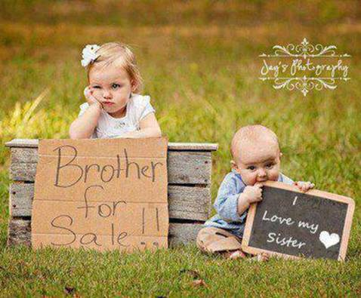
我在學校工作，因為我喜歡孩子！
我要賣了我弟!!
你用心找出孩子生命裡的鑽石，
他就會想盡辦法硺磨自己。
劉大偉-發光的螢火蟲
我愛我姐姐!!

